Slide 1
Global Solution 2026.2
Machine Learning & Modelling
Alerta Criadouro
Matheus Rebelo - RM 570260
Felipe Olmos - RM 570946
Luiz Guilherme - RM 573486

Slide 2
O problema e o público
• 75% dos focos do mosquito da dengue ficam dentro das casas (governo de SP, via Poder360, fev/2026).
• 2024, o pior ano da história: 6,48 milhões de casos prováveis e 5.972 mortes no Brasil. Só na cidade de São Paulo, mais de 1,2 milhão de casos notificados.
• A larva vira mosquito em ~10 dias e a família só percebe quando alguém adoece.
• Público: famílias que moram em casas com quintal em bairros da cidade de São Paulo.
2

Slide 3
Motivação: onde entra o Machine Learning
• O Alerta Criadouro é um aparelho com ESP32 que vê se o potinho sentinela do quintal está com água parada há dias.
• Mas ele não sabe como está a dengue na cidade.
• Pergunta do modelo: a próxima semana vai ser de risco alto (nível laranja ou vermelho do InfoDengue)?
• Uso prático: nas semanas perigosas o aviso fica mais firme e chega antes. Água no potinho + risco alto = vistoria hoje.
3

Slide 4
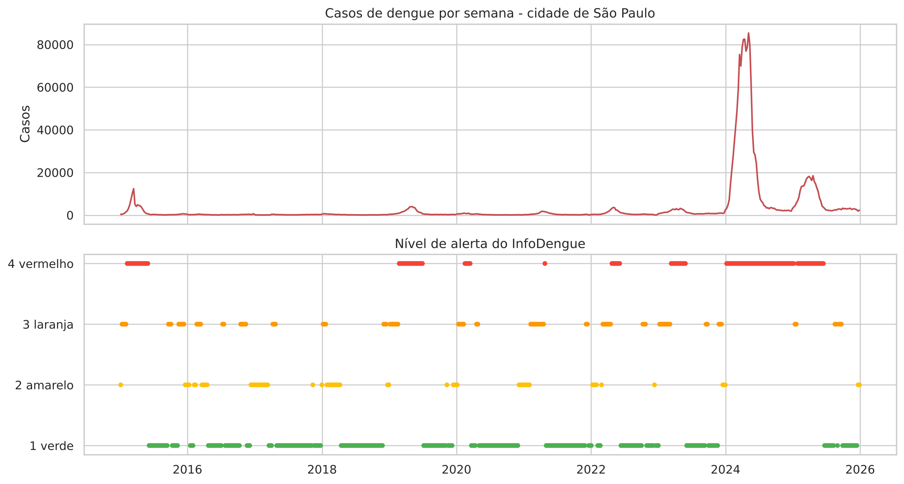
Base de dados: InfoDengue (Fiocruz e FGV)
574 semanas reais de São Paulo (2015-2025): casos, Rt, nível de alerta, temperatura e umidade. Hash SHA-256 conferido antes do treino.
4

Slide 5
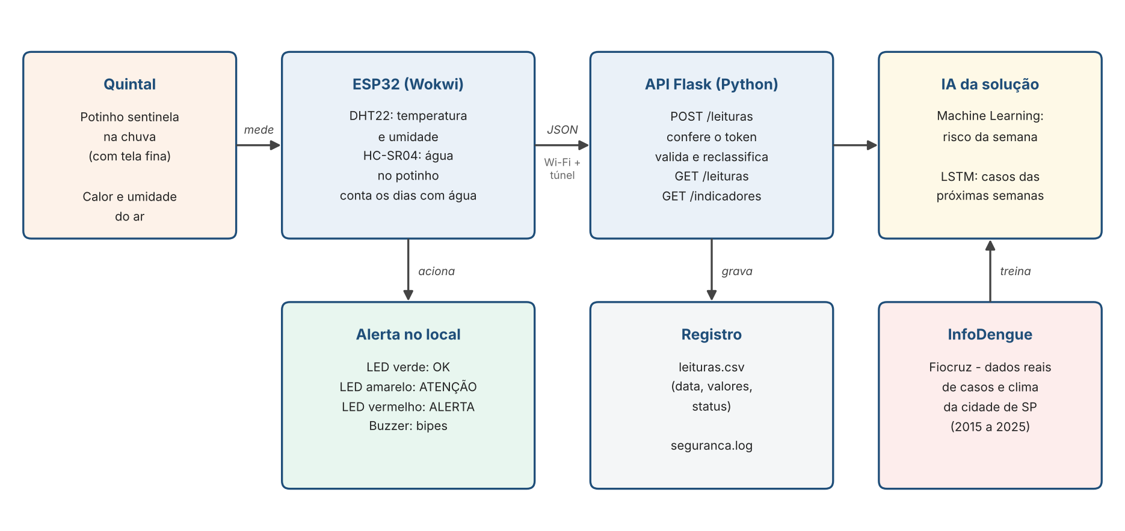
Arquitetura simplificada
O modelo treina com o InfoDengue e devolve a probabilidade de risco alto para o aparelho e o app da família
5

Slide 6
Pré-processamento sem data leakage
• Alvo da semana seguinte: o nível do InfoDengue vem dos casos da semana. Usar esses casos para prever a mesma semana seria colar.
• Divisão por tempo: treino 2015-2022 (415 semanas) e teste 2023-2025 (156 semanas, com a epidemia de 2024).
• Pipeline: mediana para os valores faltando + StandardScaler + modelo. Tudo aprende só com o treino.
• Atributos (18): casos em log e defasados, variação, Rt, incidência, nível atual, clima da semana e média de 4 semanas, semana do ano (seno e cosseno).
6

Slide 7
Modelos comparados (teste 2023-2025, antes do tuning)
Modelo | F1 treino | F1 teste | Acurácia | Precisão | Recall
Baseline: classe mais comum | - | 0,000 | 0,314 | 0,000 | 0,000
Baseline: persistência | 0,867 | 0,944 | 0,923 | 0,944 | 0,944
Regressão Logística | 0,906 | 0,886 | 0,827 | 0,808 | 0,981
Random Forest | 0,979 | 0,945 | 0,923 | 0,928 | 0,963
XGBoost | 1,000 | 0,954 | 0,936 | 0,945 | 0,963
A persistência (repetir o nível atual) é um baseline forte. O XGBoost com 100% no treino estava decorando: precisava de tuning.
7

Slide 8
Tuning de hiperparâmetros
• GridSearchCV + TimeSeriesSplit (5 dobras): cada dobra treina com o passado e valida com o período seguinte, como no uso real.
• Métrica: F1, para equilibrar não perder semanas de risco e não dar alarme falso demais.
• Random Forest: max_depth 5, max_features 0,5, min_samples_leaf 3, 200 árvores · F1 na validação 0,885.
• XGBoost: max_depth 4, learning_rate 0,1, 300 árvores, subsample 1,0 · F1 na validação 0,911.
8

Slide 9
Métricas finais e generalização
Modelo | F1 treino | F1 teste | Diferença | Acurácia | AUC
Regressão Logística | 0,906 | 0,886 | 0,020 | 0,827 | 0,978
Random Forest ajustado | 0,967 | 0,954 | 0,013 | 0,936 | 0,965
XGBoost ajustado | 1,000 | 0,949 | 0,051 | 0,929 | 0,944
Baseline: persistência | 0,867 | 0,944 | - | 0,923 | -
Modelo final: Random Forest ajustado. Maior F1 no teste, a menor diferença entre treino e teste (não decorou) e bate a persistência.
9

Slide 10
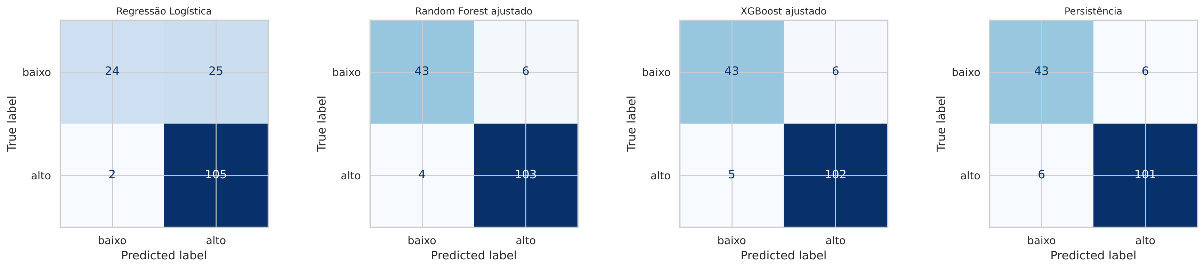
Matrizes de confusão no teste
Viradas de nível no teste: persistência acerta 0 de 12, Random Forest 2, Regressão Logística 4 (com mais alarmes falsos)
10

Slide 11
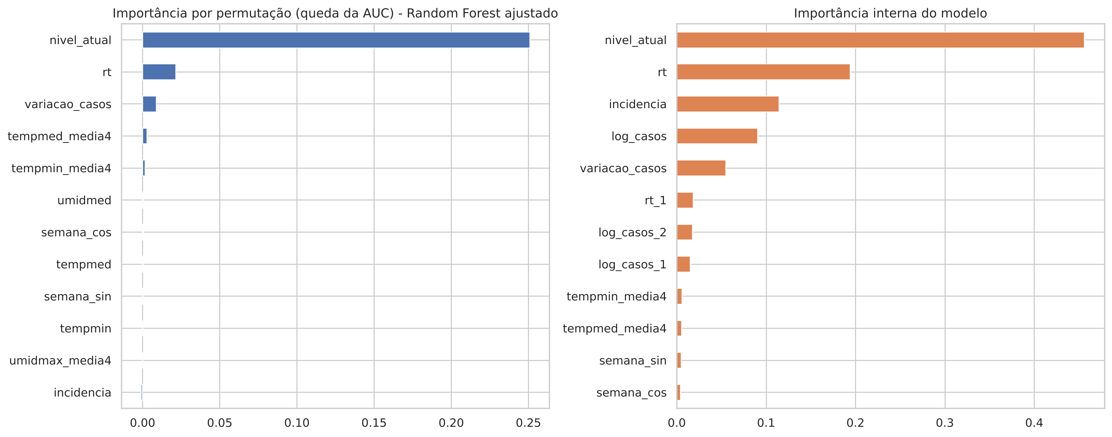
Importância das variáveis
Nível atual e Rt lideram. Variação dos casos e clima das últimas 4 semanas ajudam a antecipar as viradas.
11

Slide 12
Demonstração: começo da epidemia de 2024
Semana | Nível atual | Rt | Prob. risco alto | Previsto | Real (semana seguinte)
10/12/2023 | 3 | 1,07 | 0,825 | ALTO | baixo
17/12/2023 | 2 | 0,89 | 0,169 | baixo | baixo
24/12/2023 | 2 | 1,05 | 0,180 | baixo | baixo
31/12/2023 | 2 | 2,54 | 0,759 | ALTO | ALTO
07/01/2024 | 4 | 2,24 | 0,970 | ALTO | ALTO
Em 31/12/2023 o nível ainda era amarelo, mas o Rt disparou: o modelo avisou o risco alto uma semana antes da persistência.
12

Slide 13
Aplicação: a mensagem que chega na família
• Risco da cidade ALTO + quintal OK: "Quintal seco, ótimo. A dengue está alta na cidade: mantenha a vistoria semanal."
• Risco ALTO + quintal ATENÇÃO: "A dengue deve estar alta na próxima semana e choveu no seu quintal. Faça a vistoria hoje, não espere."
• Quintal em ALERTA: "Seu potinho está com água há dias: esvazie os recipientes do quintal hoje."
• Simulação de começo de surto: numa semana calma real (16/11/2025) a chance era 13%. Com casos +60%, Rt 1,45 e +3 °C, sobe para 81%.
13

Slide 14
Benefício e limitações
• Benefício: a família recebe o aviso mais forte na semana que importa. Os agentes de saúde podem planejar mutirões nas viradas.
• Limitação: o risco é da cidade inteira, não do bairro.
• Limitação: o risco muda devagar, então boa parte do acerto vem da situação atual. O modelo ainda perde várias viradas.
• Limitação: poucos anos de surto forte no treino, e 2024 foi fora do padrão. Os dados chegam com atraso de notificação.
• Evoluções: previsão do tempo, dados dos aparelhos por bairro e retreino mensal.
14

Slide 15
Relação com os ODS
• ODS 3 - Saúde e bem-estar: agir antes do pico reduz casos e mortes por dengue.
• ODS 11 - Cidades e comunidades sustentáveis: prevenção no bairro, com famílias, agentes e prefeitura.
• ODS 13 - Ação contra a mudança do clima: o calor e a chuva estão nos dados e no modelo.
• Código: github.com/matheusrebelo04-maker/alerta-criadouro (pasta ml)
15

